Slide 1
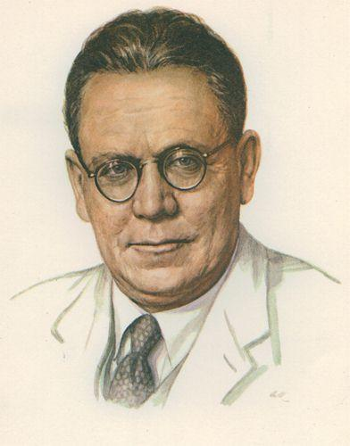
САМУИЛ ЯКОВЛЕВИЧ МАРШАК
1887-1964

Slide 2
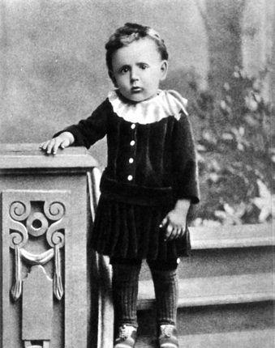
Самуил Яковлевич Маршак родился 22.11.1887 в Воронежской губернии в семье заводского техника, талантливого изобретателя.
В 4 года он пытался сочинять стихотворные строчки.

Slide 3
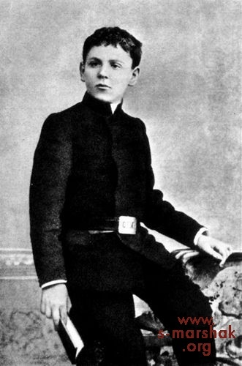
В гимназии учитель словесности
привил любовь
к классической поэзии,
поощрял первые
литературные опыты
будущего поэта
и считал его талантливым ребёнком.

Slide 4
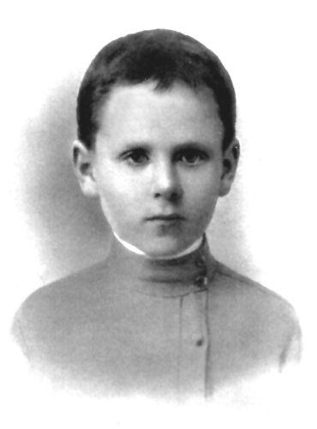
В 12 лет Самуил Маршак писал целые поэмы.

Slide 5
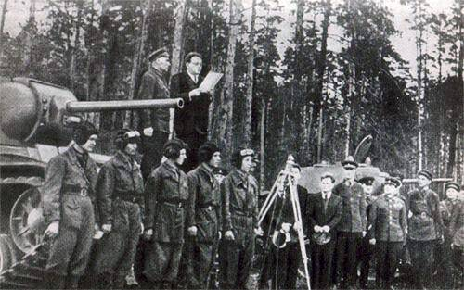
С.Я.Маршак много путешествовал по миру и по нашей стране.
Во время Великой Отечественной войны его можно было часто увидеть выступающим со своими стихами перед фронтовиками.

Slide 6
О каких «пяти Маршаках» пойдет речь?

Slide 7
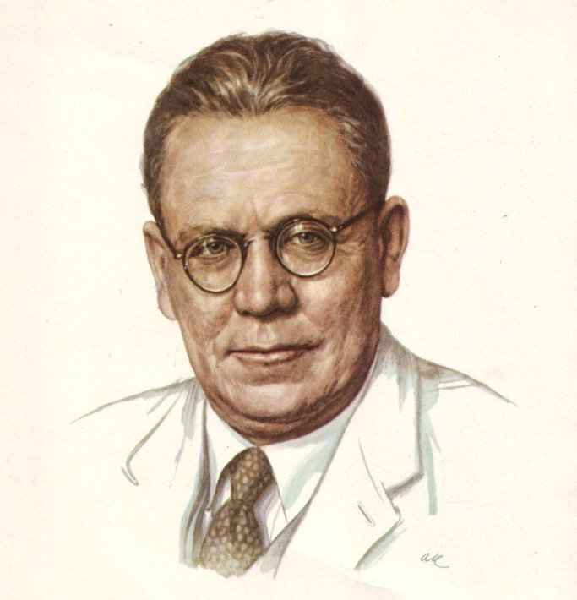
1
МАРШАК-ПОЭТ

Slide 8
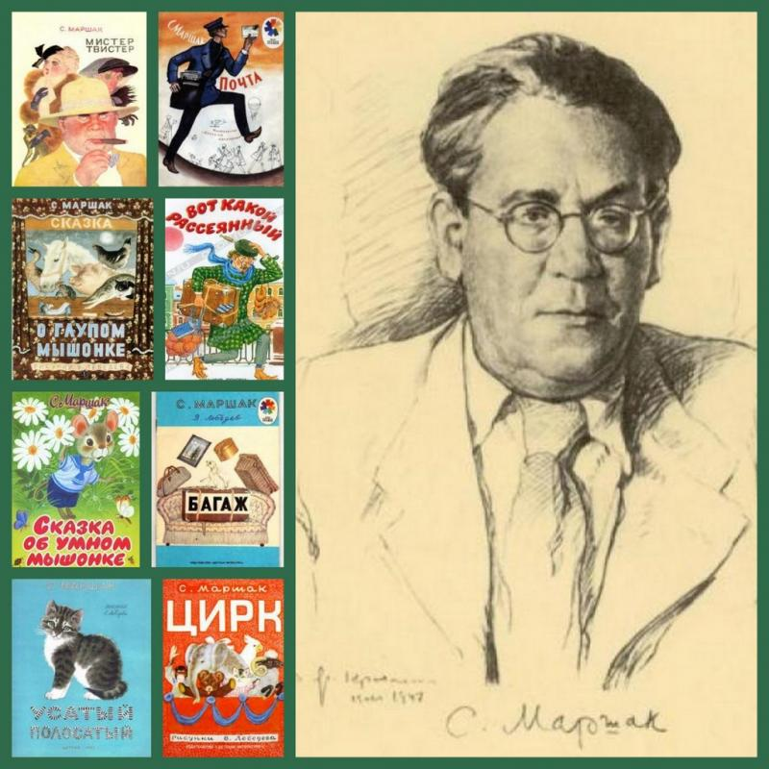
Впервые произведения Самуила Яковлевича Маршака напечатали в 1907 году. Это были лирические стихи и переводы.

Slide 9



Slide 10
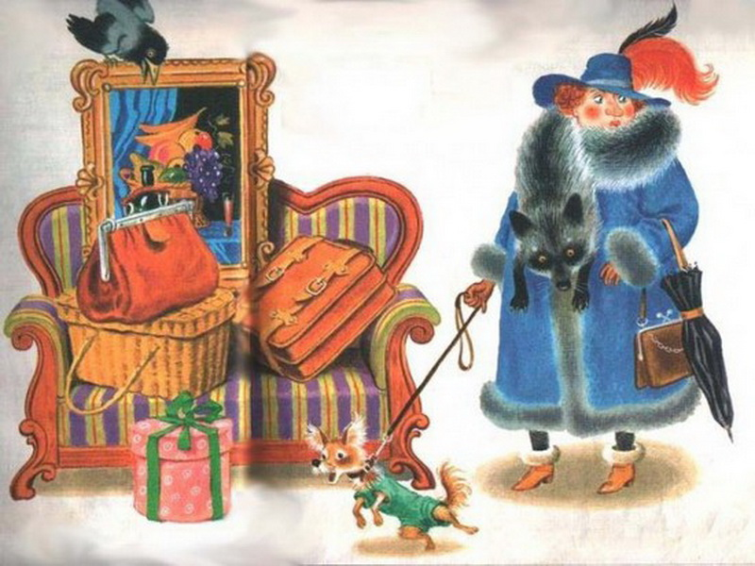
БАГАЖ

Slide 11

СКАЗКА О ГЛУПОМ МЫШОНКЕ

Slide 12
2
МАРШАК -ПЕРЕВОДЧИК

Slide 13
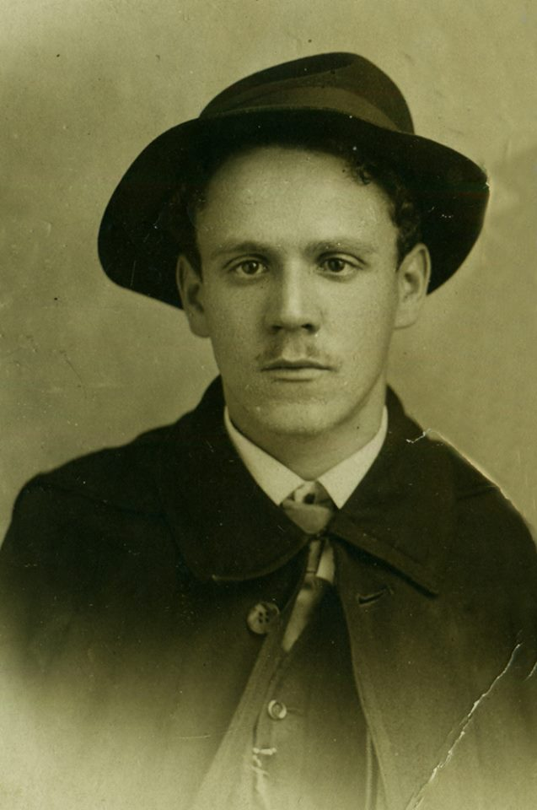
В Англии в Лондонском университете С.Я.Маршак изучал английскую поэзию.

Slide 14


Slide 15
3
МАРШАК -ДРАМАТУРГ

Slide 16


Slide 17
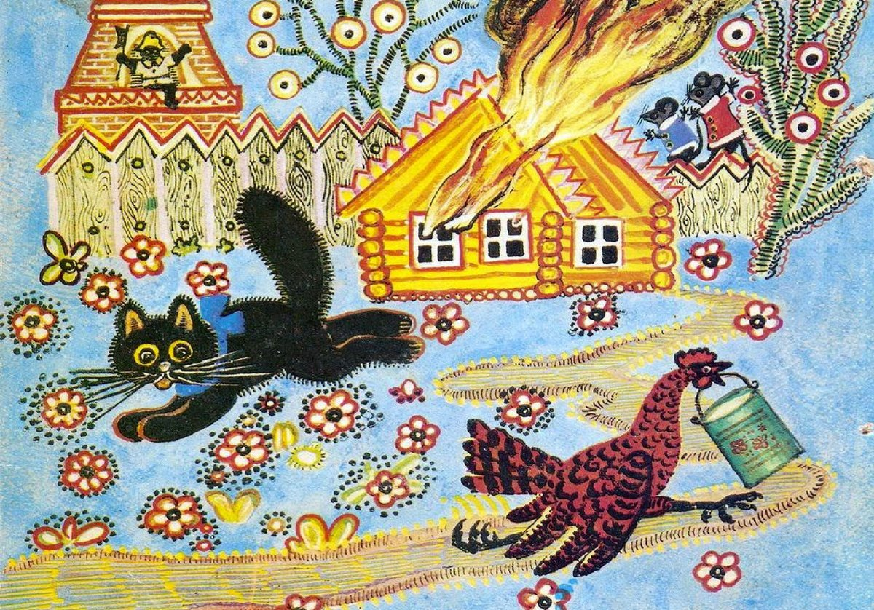
КОШКИН ДОМ

Slide 18



Slide 19
4
МАРШАК-РЕДАКТОР

Slide 20
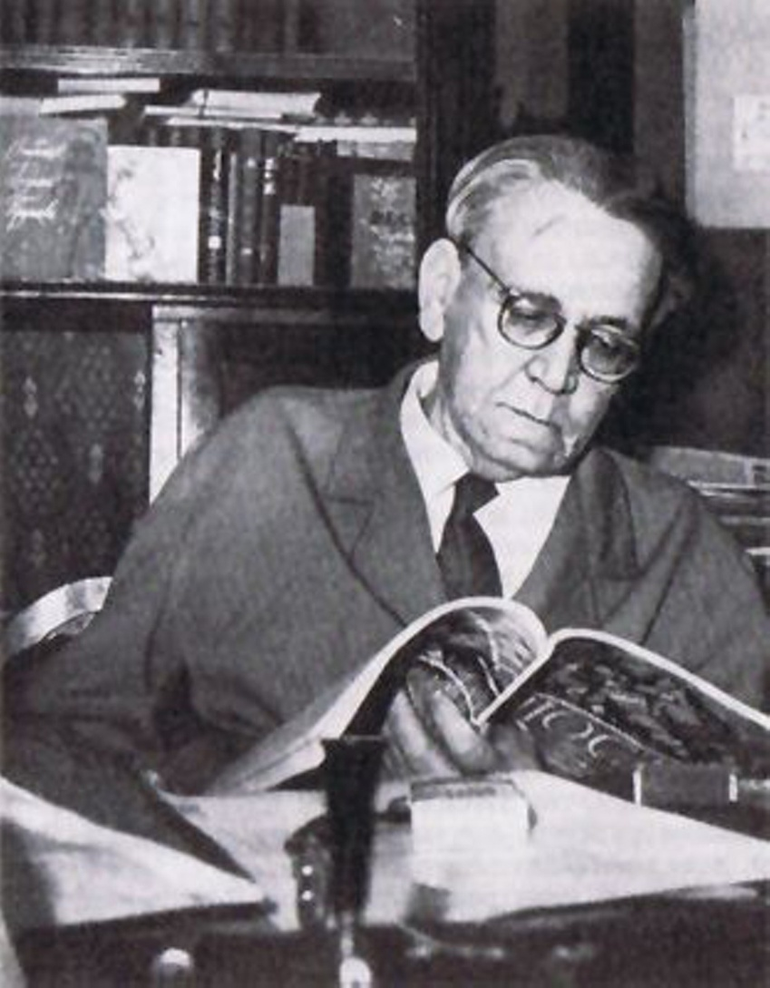
В 1923 году Маршак становится редактором детского журнала "Воробей", а затем редактором детского отдела книжного издательства.

Slide 21
5
МАРШАК-КРИТИК

Slide 22
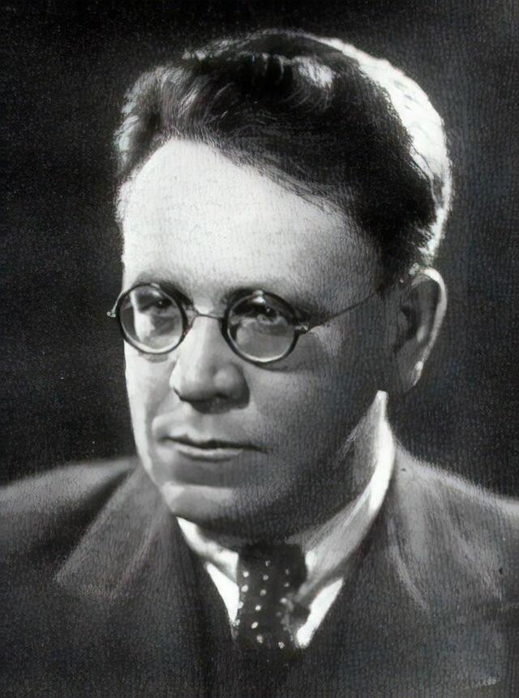
«В начале жизни. Страницы воспоминаний» «Воспитание словом».

Slide 23
С.Я.МАРШАК
поэт
переводчик
драматург
редактор
критик

Slide 24
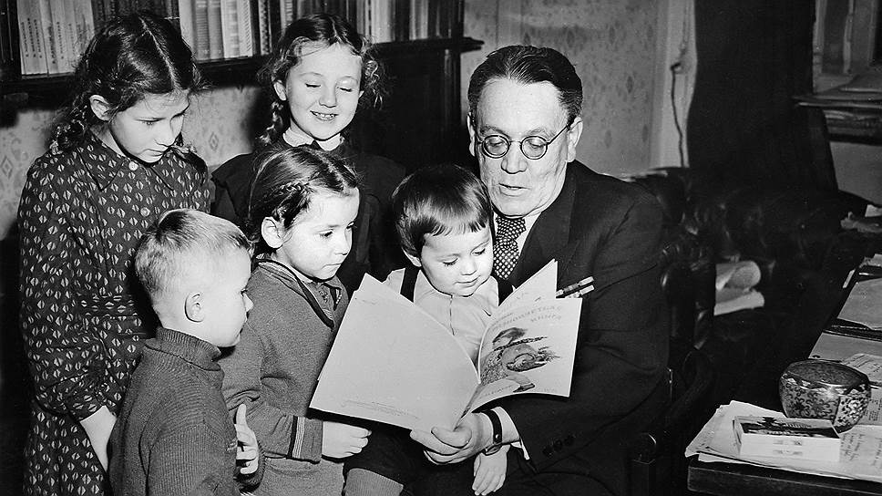
ЧИТАЕМ ЛЮБИМЫЕ СТИХИ С.Я.МАРШАКА

Slide 25
ПОЖЕЛАНИЕ ДРУЗЬЯМ
Желаю вам цвести, расти,
Копить, крепить здоровье.
Оно для дальнего пути –
Главнейшее условие.
Пусть каждый день и каждый час
Вам новое добудет.
Пусть добрым будет ум у вас,
А сердце умным будет.
Вам от души желаю я,
Друзья, всего хорошего.
А все хорошее, друзья,
Дается нам недешево!

